Slide 1
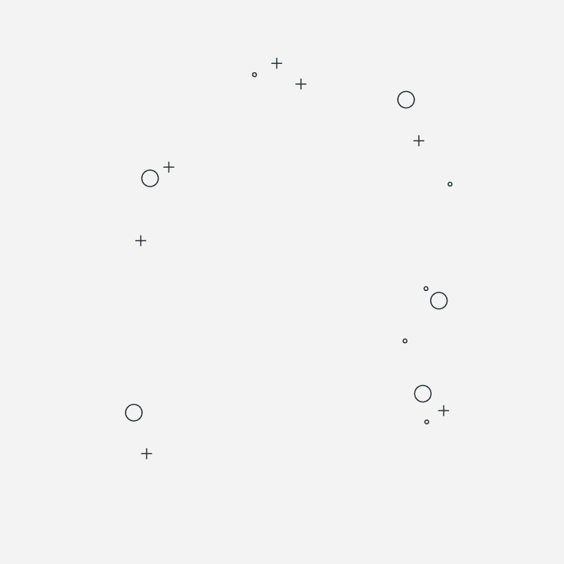

EDITOR GRAFIC
BONCEA Natalia Georgiana
GRIGORAȘ Marius Andrei Cosmin

Slide 2
01. INTRODUCERE
04. DESIGN
02. ACTORI ȘI ACȚIUNI
05. INTERFAȚA GRAFICĂ
03. ANALIZĂ
06. ÎNCHEIERE
Despre proiect - scurtă descriere
Arhitectura și designul sistemului. Diagrame
Prezentarea actorilor și a acțiunilor acestora. Diagrame use-case
Capturi de ecran ce ilustrează designul interfeței utilizator
Fundamente teoretice. Tehnologie IT
Modul de operare. Portabilitate

Slide 3

01
INTRODUCERE
Despre proiect - scurtă descriere

Slide 4
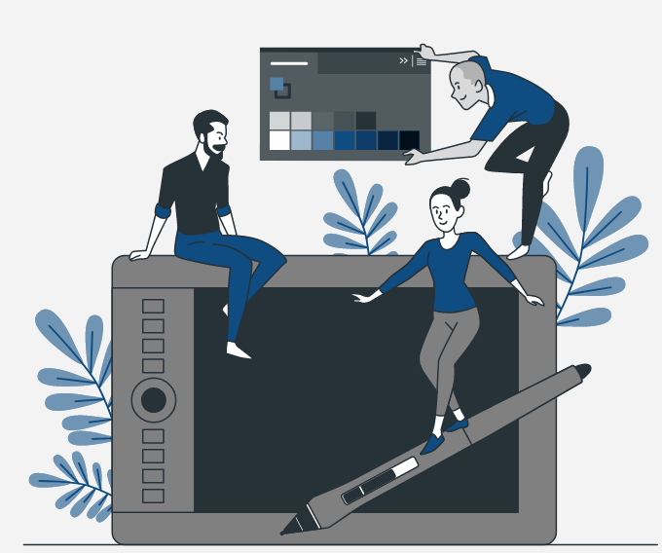
PREZENTARE GENERALĂ
Proiectul de față reprezintă o aplicație de editare grafică care permite desenarea formelor 2D și a obiectelor 3D, dar și editarea imaginilor prin aplicarea unor funcții de procesare de imagini.

Slide 5

PREZENTARE GENERALĂ
Aplicația propusă se remarcă prin similitudini notabile cu alte produse software similare precum Paint 3D, Adobe Photoshop, Adobe Illustrator, Blender, oferind o interfață intuitivă și ușor de utilizat, astfel încât utilizatorii să se adapteze rapid la mediul de lucru. Cu un set extins de instrumente pentru desen 2D și modelare 3D, dar și pentru editare de imagini, această aplicație își propune să ofere o soluție cuprinzătoare pentru artiști, designeri și creatori de conținut care caută un instrument versatil și performant în domeniul editării grafice.

Slide 6

FUNCȚIONALITĂȚI ALE APLICAȚIEI
DESENARE
REUTILIZARE
Cu ajutorul unui set variat de brush-uri și forme predefinite
A obiectelor create de utilizator
EDITARE
MODELARE
A fotografiilor utilizând tehnici de procesare de imagini
3D pentru obținerea unor scene cât mai realiste

Slide 7

02
ACTORI
ȘI ACȚIUNI
Prezentarea actorilor și a acțiunilor acestora. Diagrame use-case

Slide 8

PREZENTAREA ACTORILOR ȘI ACȚIUNILE ACESTORA
USER
Orice persoană care utilizează aplicația, indiferent dacă o face în scop personal sau comercial și indiferent de gradul de experiență pe care îl are în utilizarea programelor de editare grafică.
Acest actor facilitează de toate funcționalitățile pe care le pune la dispoziție aplicație în vederea realizării unei opere de artă digitală.

Slide 9
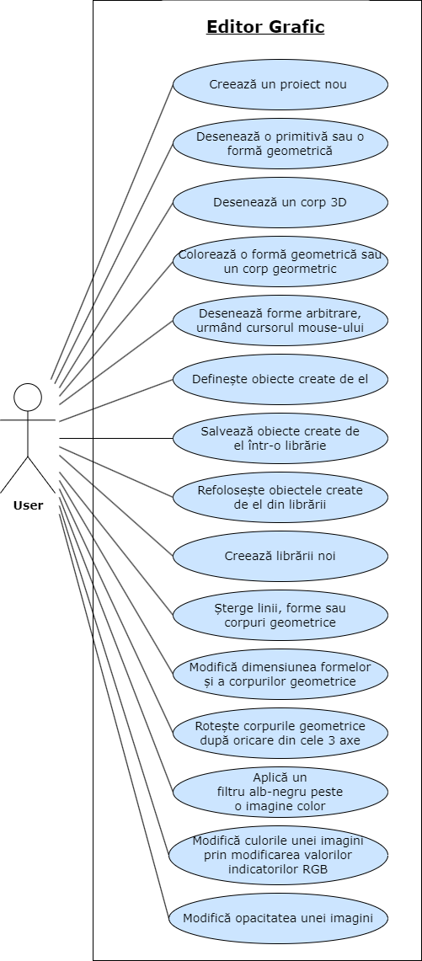

DIAGRAMA USE-CASE PENTRU USER

Slide 10

03
ANALIZĂ
Fundamente teoretice. Tehnologie IT

Slide 11
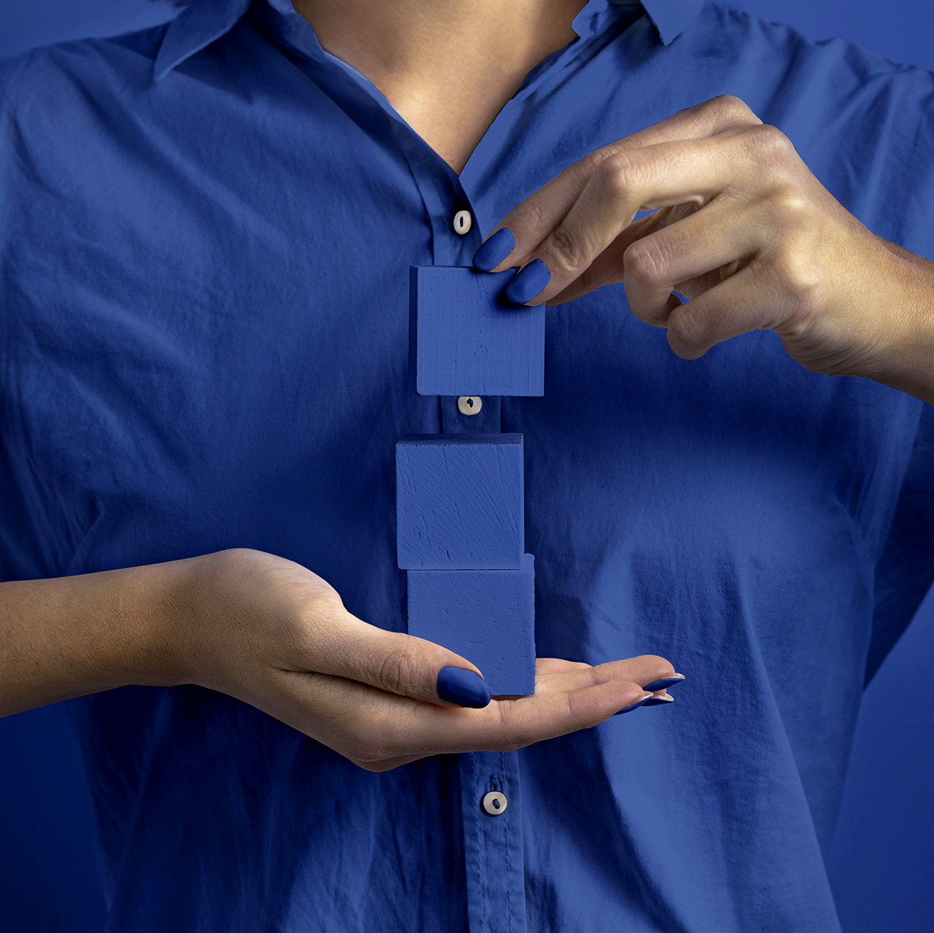
FUNDAMENTE TEORETICE
Fundamentele teoretice care stau la baza acestui proiect fac referire la modelul arhitectural Model-View-Controller care este schela acestei aplicații. Totodată, trebuie să înțelegem principiile de funcționare ale librăriei OpenGL, care asigură partea de prelucrare grafică.

Slide 12
ARHITECTURA MODEL-VIEW-CONTROLLER
VIEW
MODEL
CONTROLLER
Include toate elementele UI, precum ferestre, butoane, panouri de control, și permite vizualizarea în timp real a proprietăților modelelor și alte componente de interfață.
Este responsabil pentru manipularea datelor, validarea și actualizarea acestora.
Este componenta care gestionează logica aplicației și acționează ca intermediar între model și vizualizare.

Slide 13
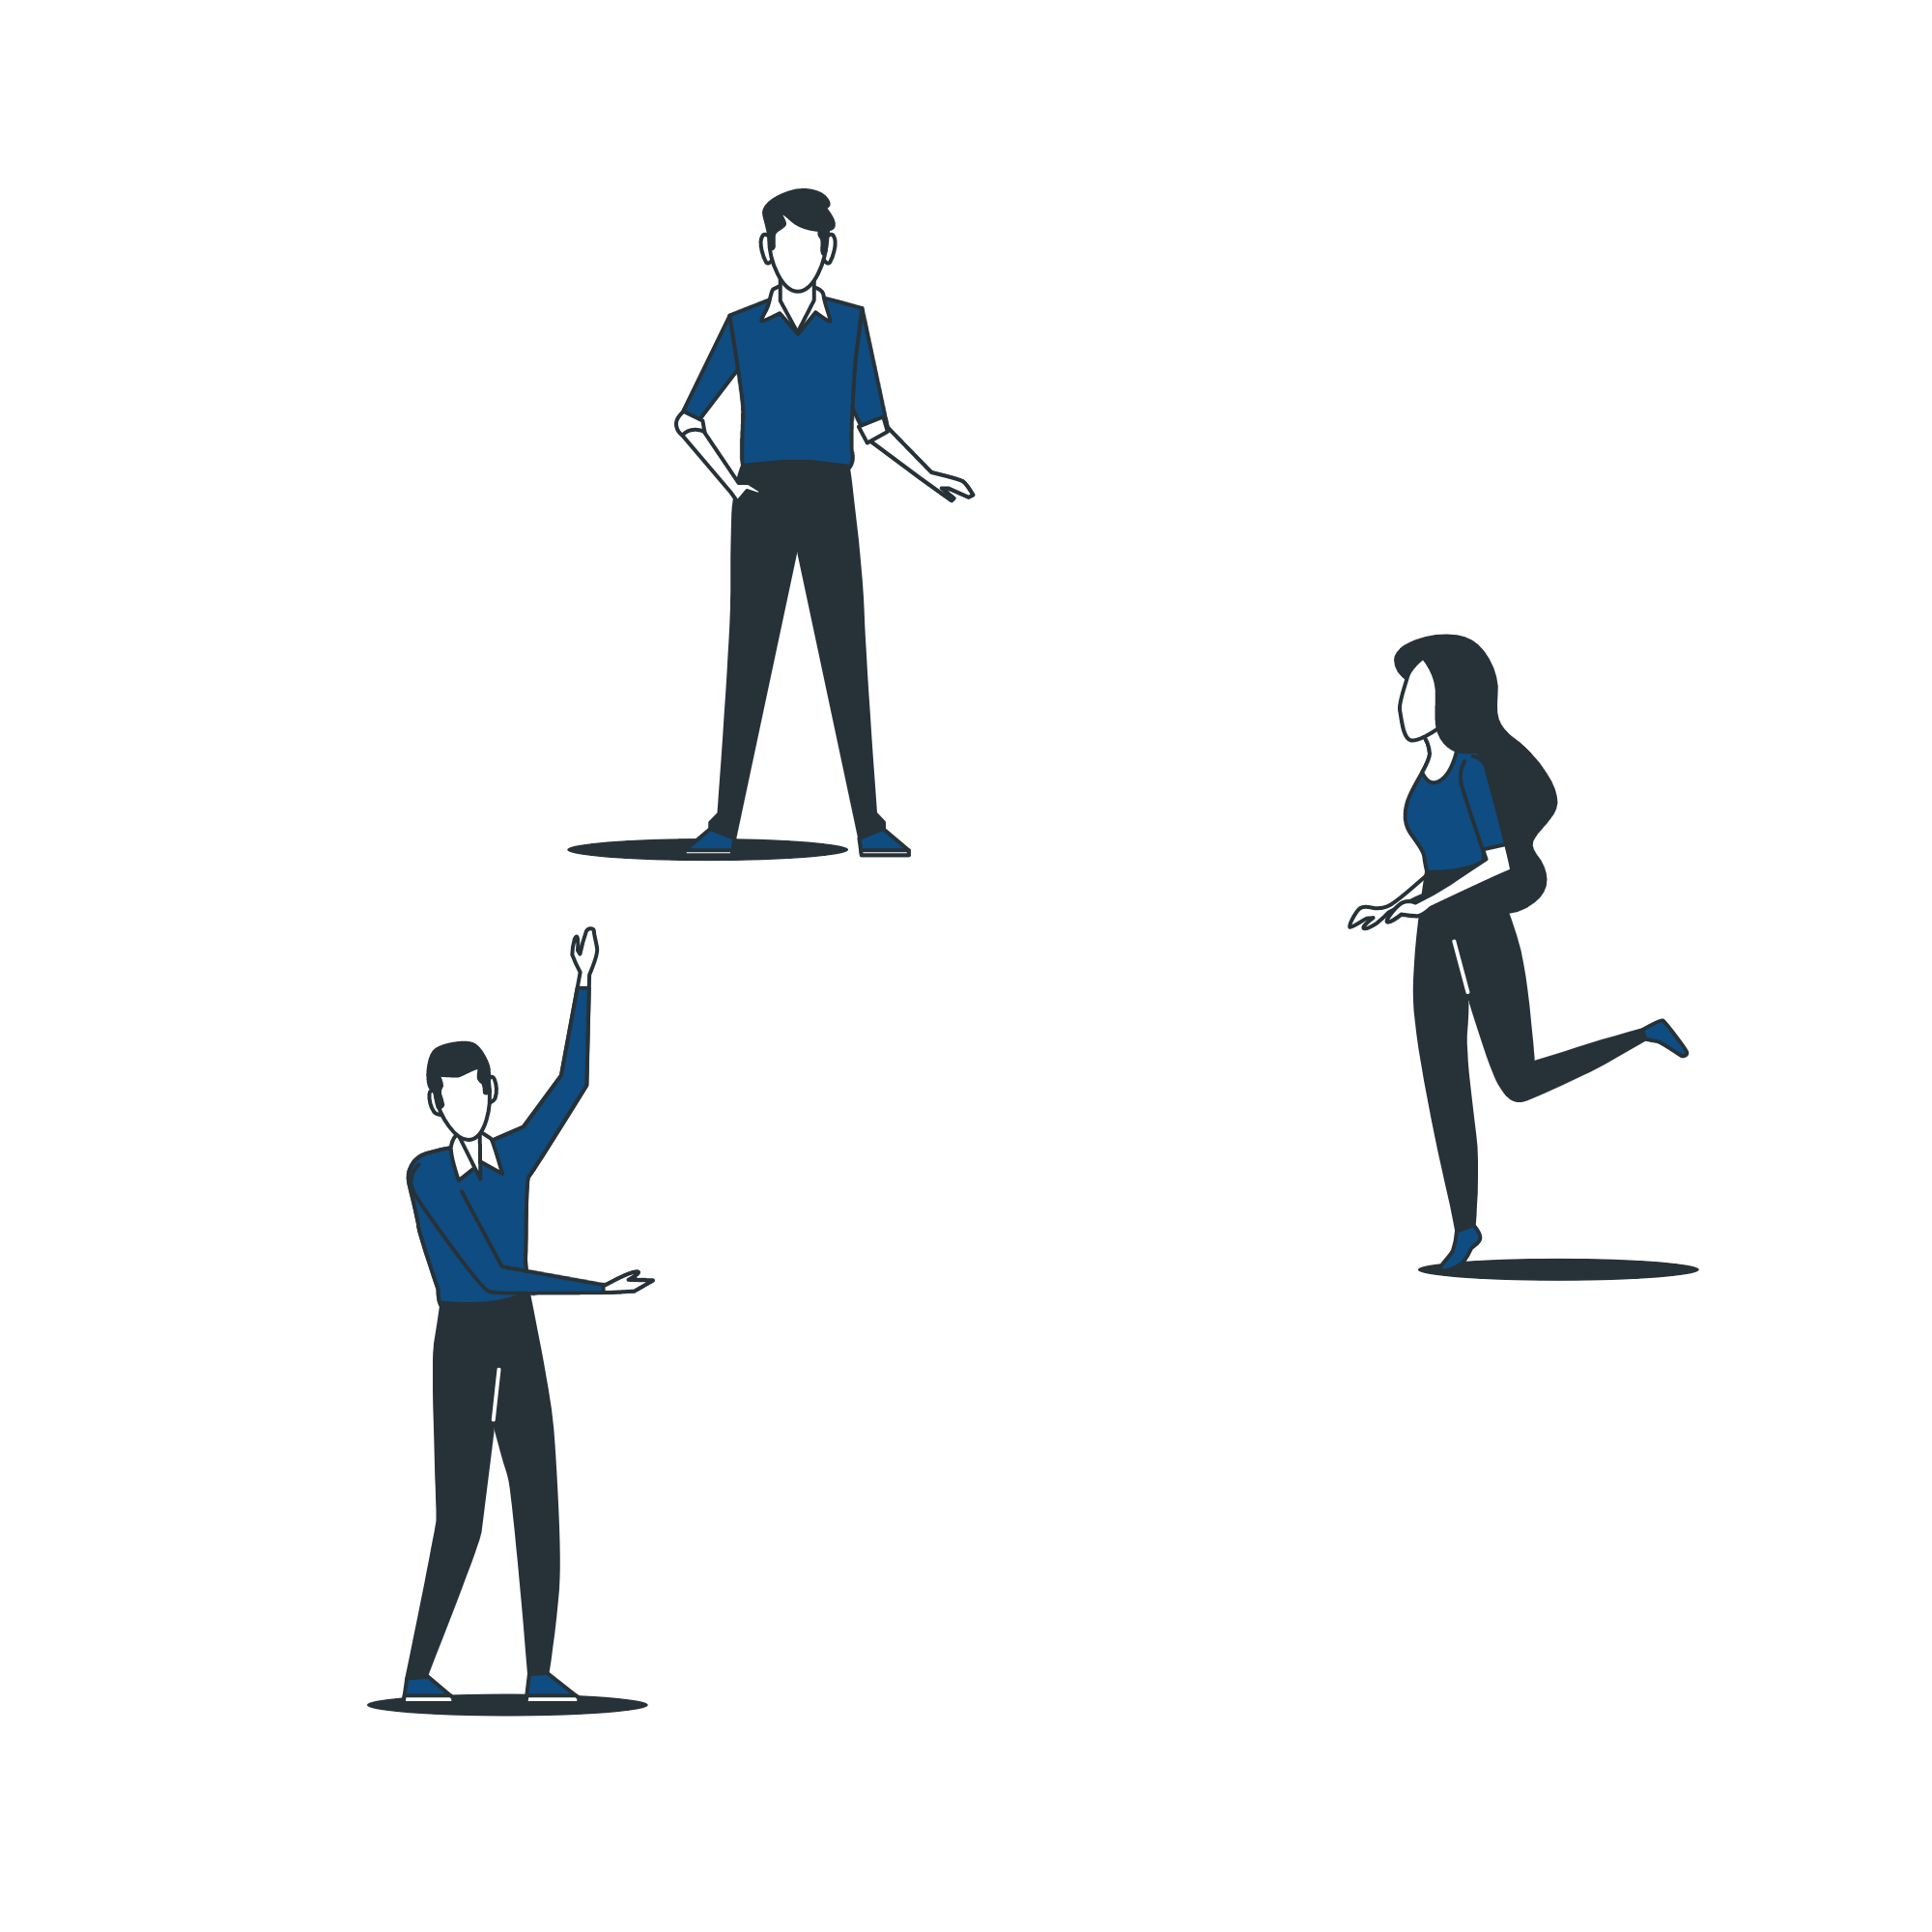
LIBRĂRIA OPENGL
PIPELINE DE RASTERIZARE
un proces sau o serie de etape prin care datele grafice sunt transformate și prelucrate pentru a fi afișate pe un ecran
SHADER-E
programe specializate care rulează pe unitățile de procesare grafică (GPU) și sunt responsabile pentru manipularea datelor grafice în timpul procesului de afișare
VAO ȘI VBO
utilizate pentru a optimiza și eficientiza manipularea datelor grafice

Slide 14
PROCESARE DE IMAGINI
GRAYSCALE
COLOR BALANCE
OPACITATE
Cele trei componente ale culorii fiecărui pixel trebuie egalizate cu media lor aritmetică
Valorile RGB se înmulțesc cu niște factori care controlează intensitatea fiecărui canal de culoare
Se poate realiza prin ajustarea canalului alfa al pixelilor

Slide 15
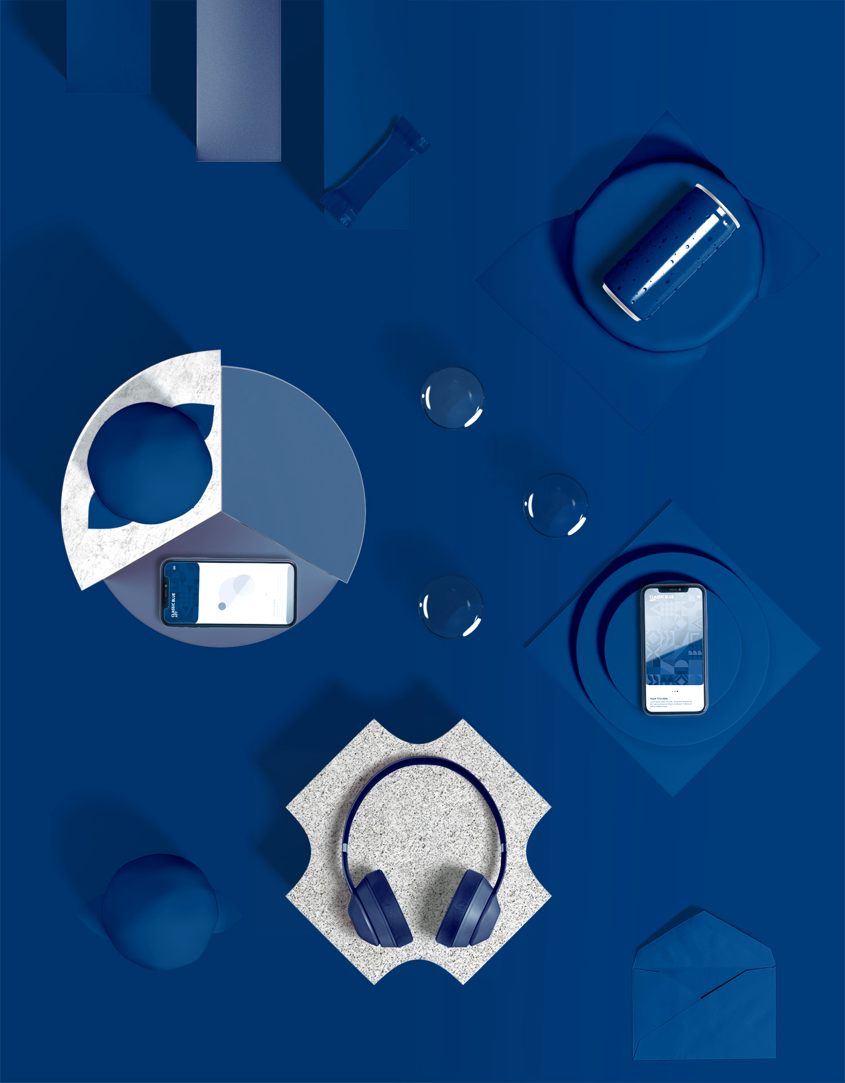
Limbajul de programare C++
Framework-ul QT
Librăria OpenGL
TEHNOLOGIE IT
01
02
03

Slide 16

DESIGN
04
Arhitectura și designul sistemului. Diagrame

Slide 17
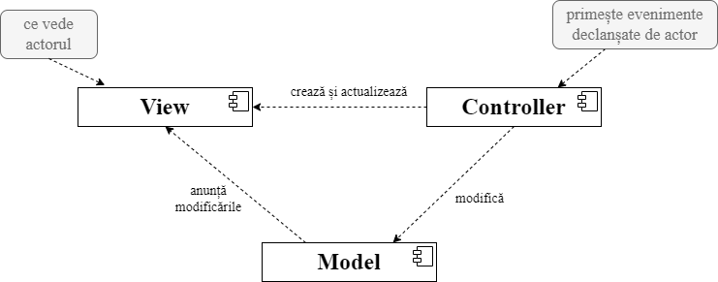
DIAGRAMA GENERALĂ A SISTEMULUI

Slide 18
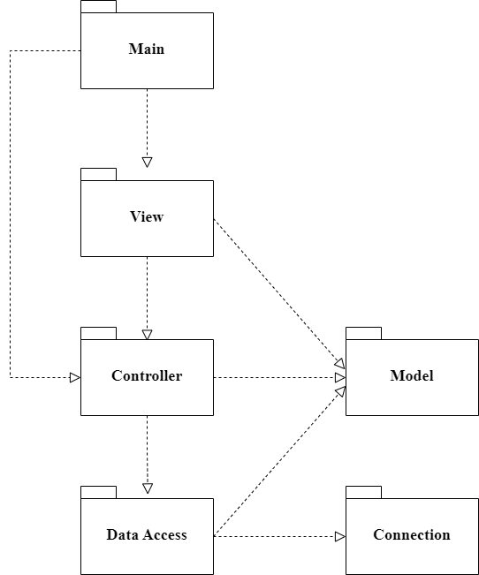
DIAGRAMA DE PACHETE

Slide 19
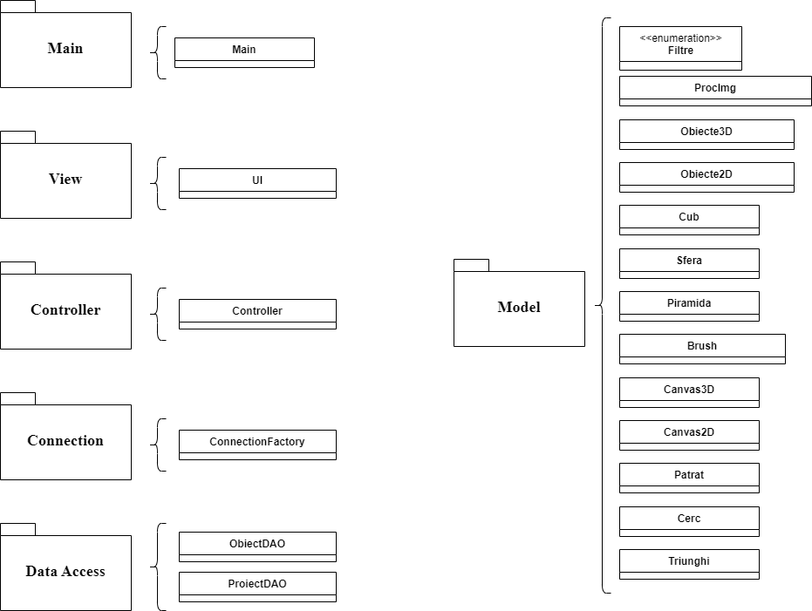
DIAGRAMA DETALIATĂ LA NIVEL DE MODUL

Slide 20
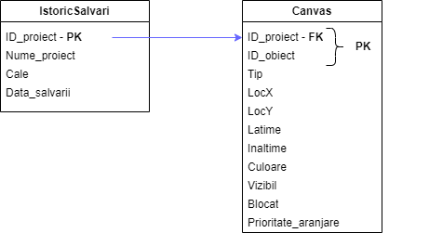
DIAGRAMA BAZEI DE DATE

Slide 21
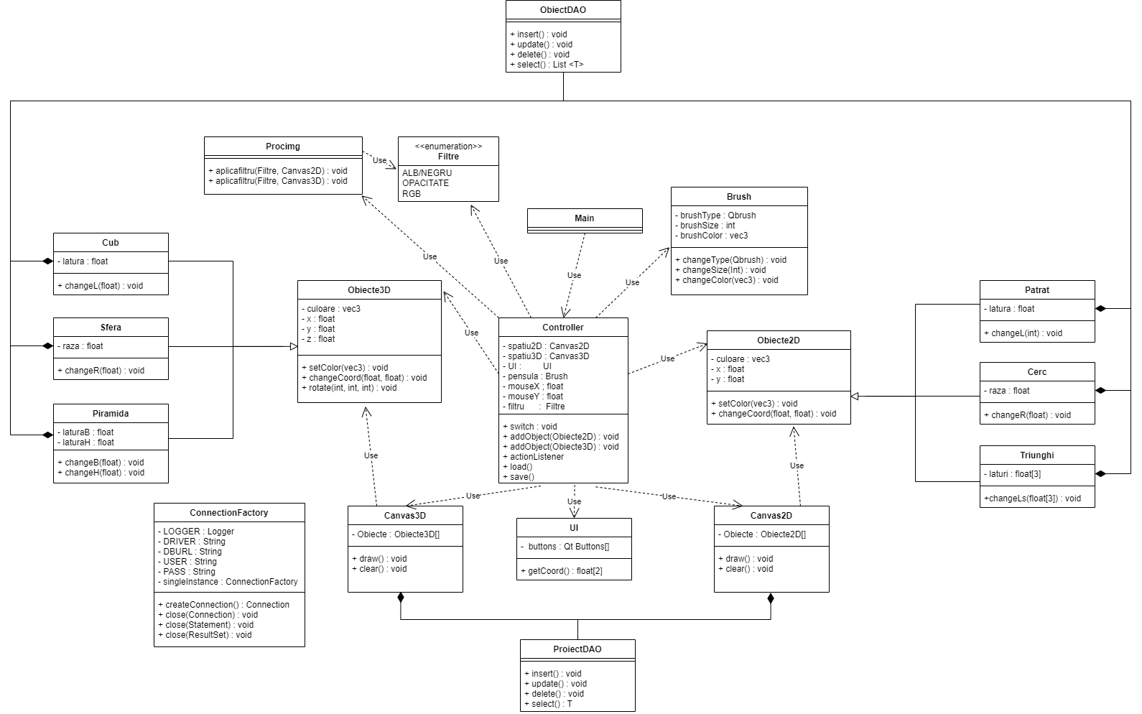
DIAGRAMA DE CLASE

Slide 22
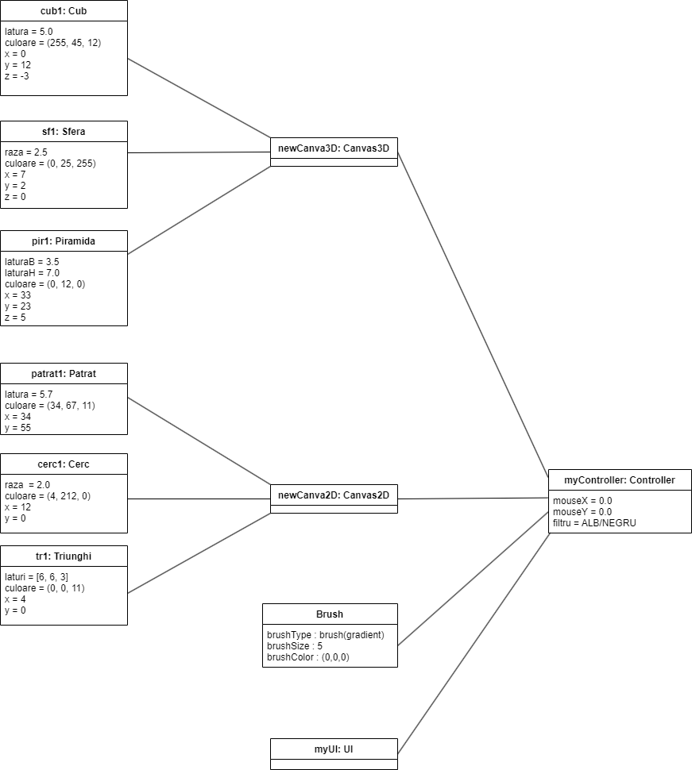
DIAGRAMA
DE OBIECTE

Slide 23
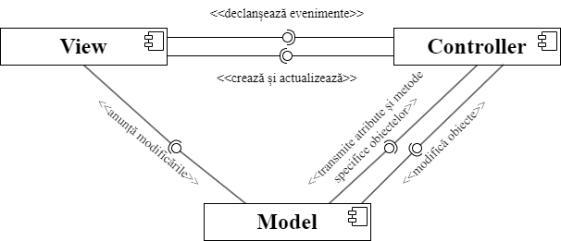
DIAGRAMA DE COMPONENTE

Slide 24
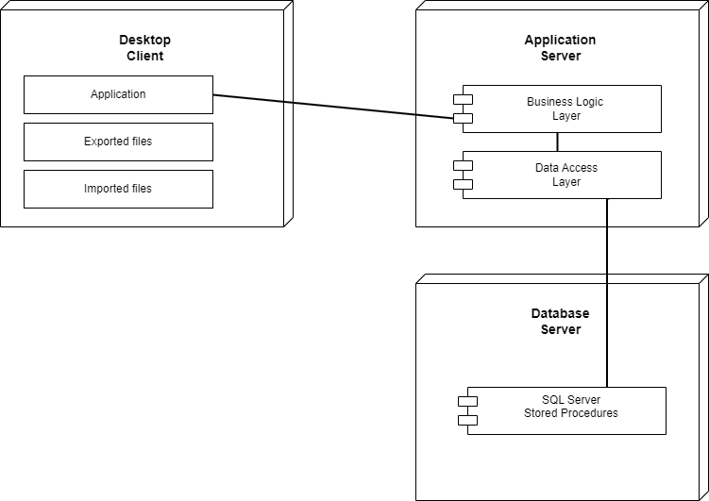
DIAGRAMA DE DESFĂȘURARE

Slide 25
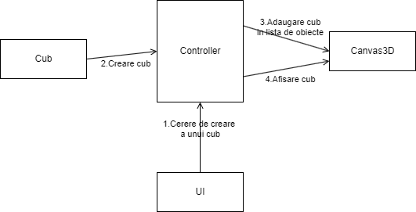
DIAGRAMA DE COMUNICARE

Slide 26
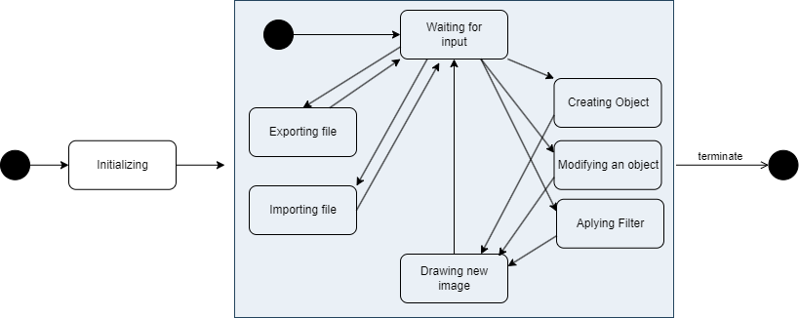
DIAGRAMA DE ACTIVITATE

Slide 27
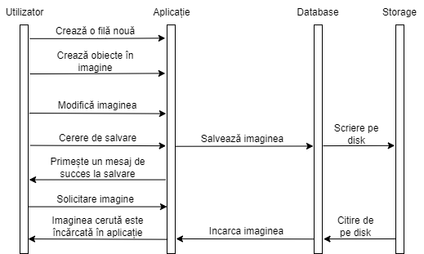
DIAGRAMA DE SECVENȚE

Slide 28
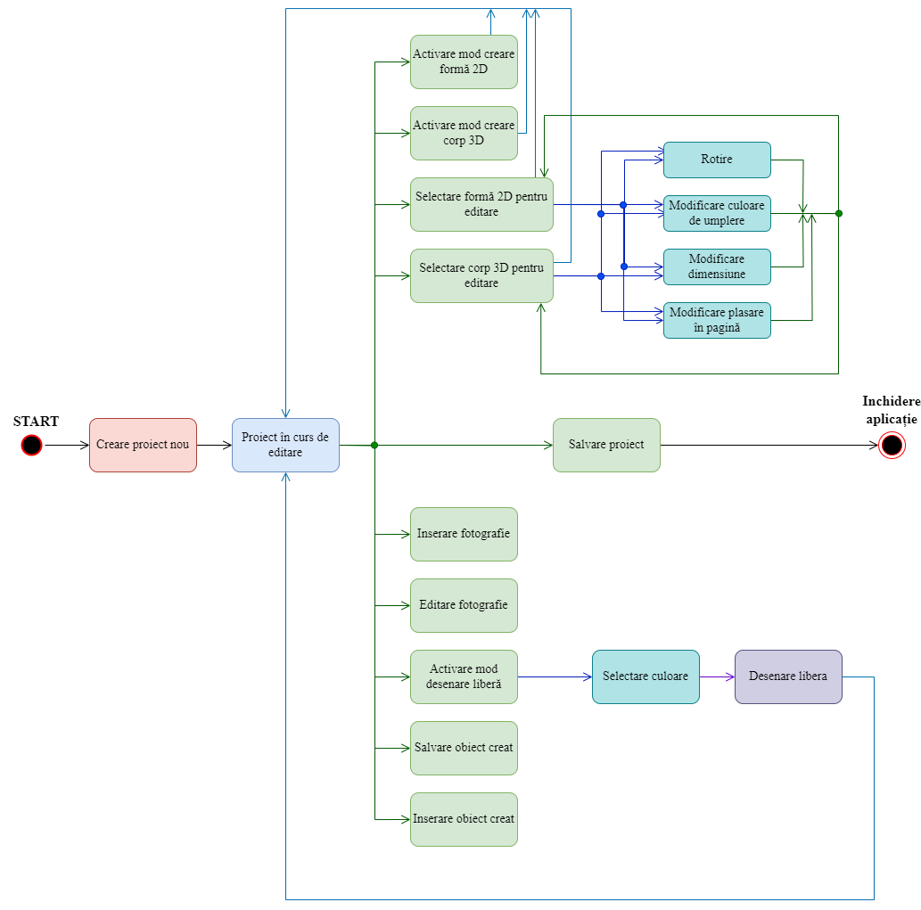
DIAGRAMA DE
TRANZIȚII DE STĂRI

Slide 29
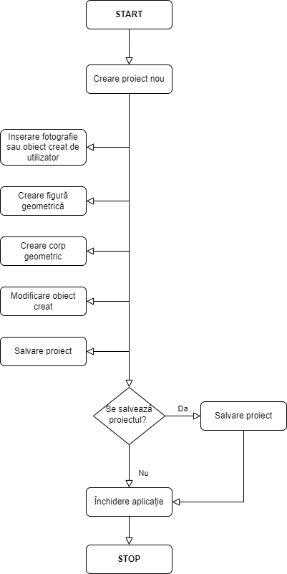
SCHEMA
LOGICĂ

Slide 30
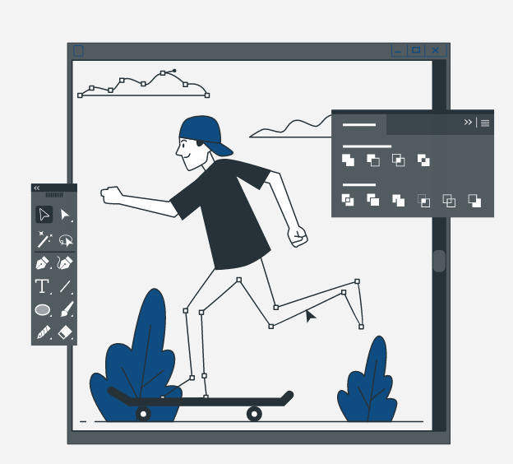
05
INTERFAȚA GRAFICĂ
Capturi de ecran ce ilustrează designul interfeței utilizator

Slide 31
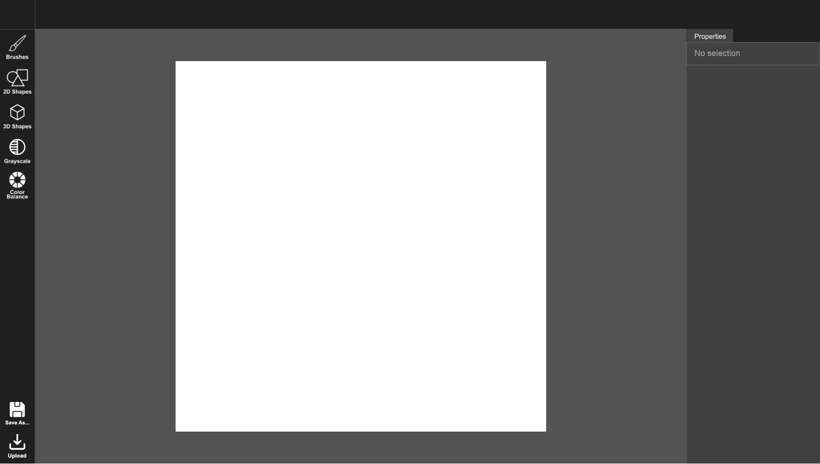
INTERFAȚA PRINCIPALĂ

Slide 32
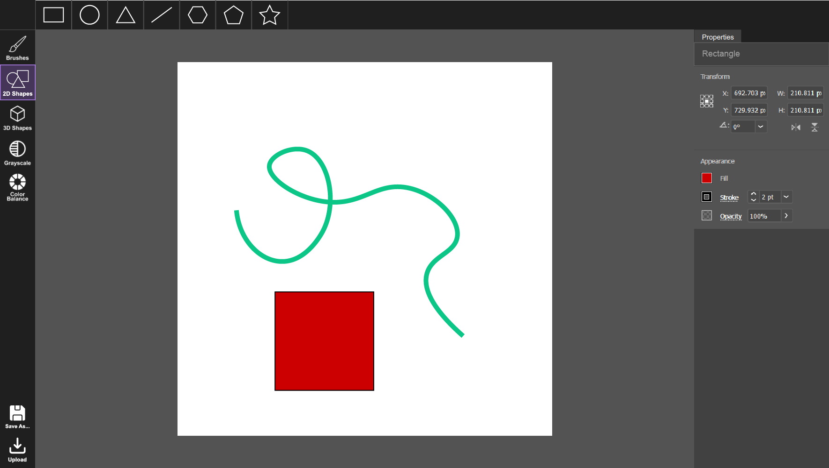
LOCALIZARE FUNCȚIONALITĂȚI
Setări și opțiuni
Proprietățile obiectului selectat
Funcționalități
principale

Slide 33
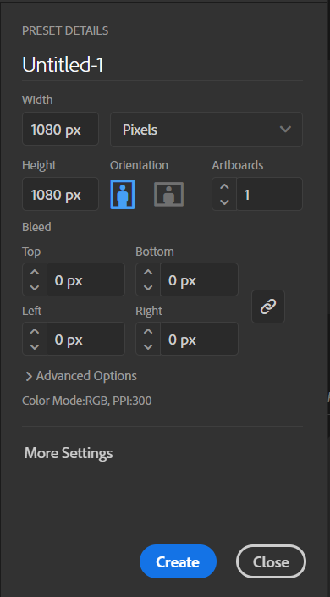
FEREASTRĂ CREARE PROIECT

Slide 34
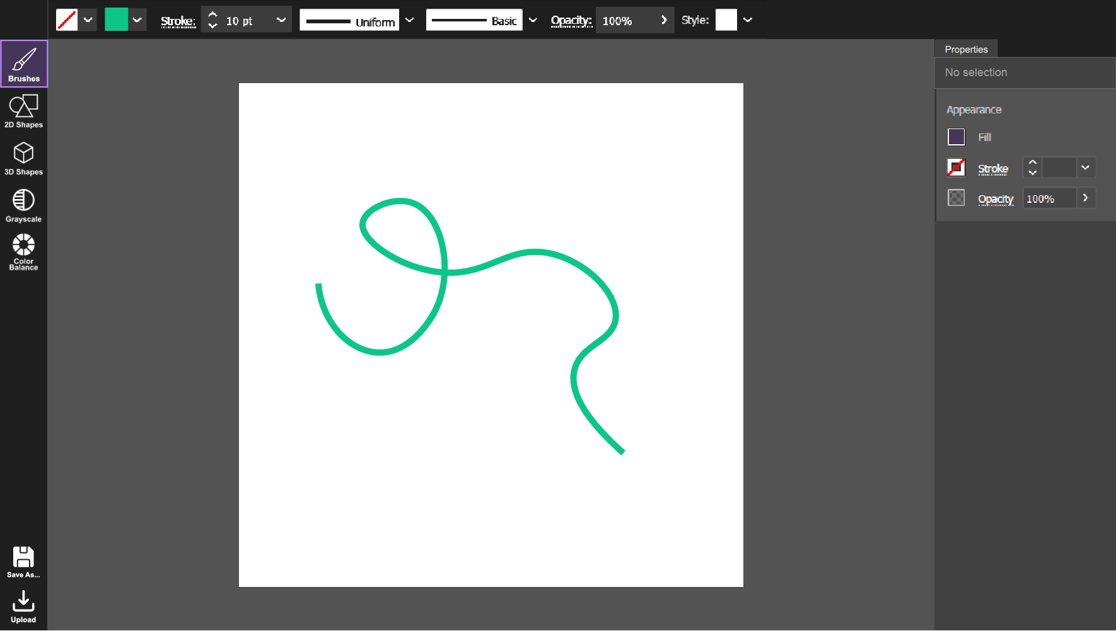
OPȚIUNEA BRUSH

Slide 35
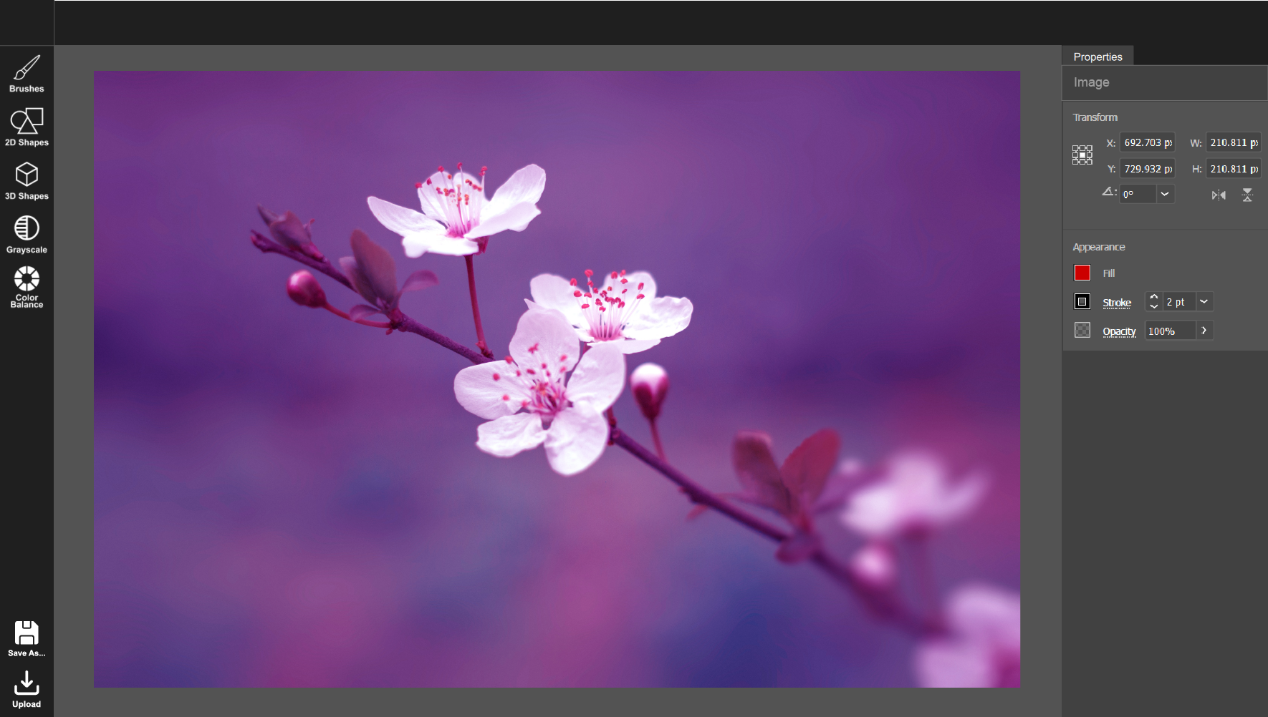
EDITARE FOTOGRAFIE

Slide 36
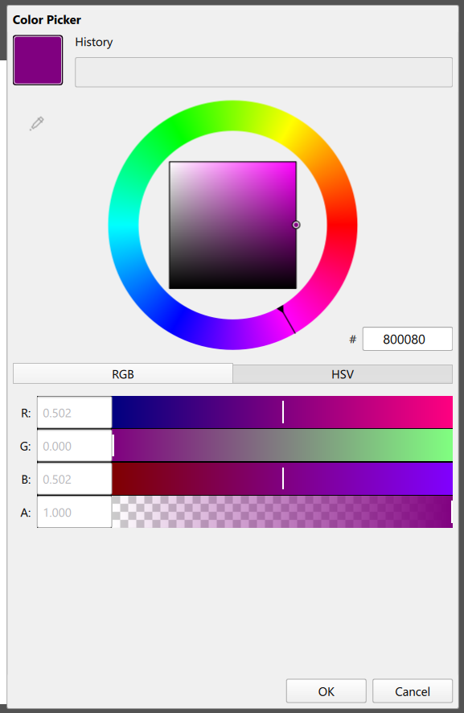
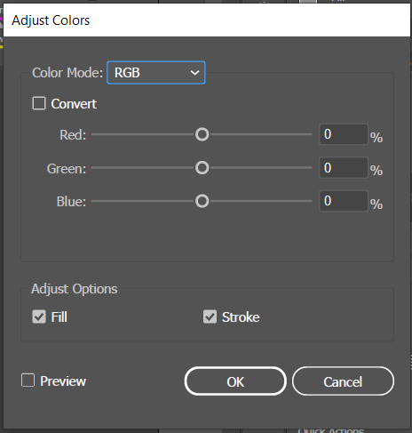
FEREASTRĂ
COLOR BALANCE
FEREASTRĂ
COLOR PICKER

Slide 37

06
ÎNCHEIERE
Modul de operare.
Portabilitate

Slide 38
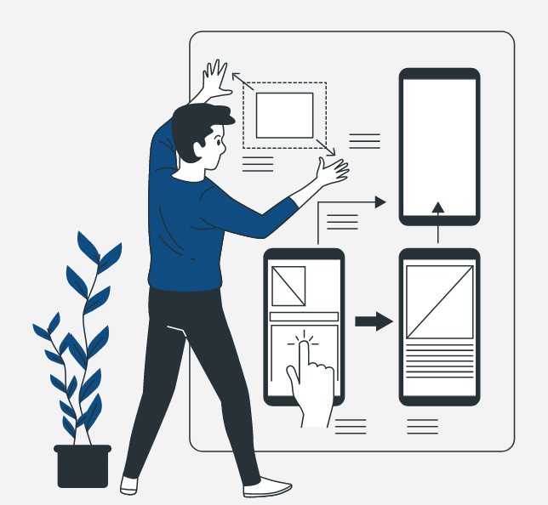
MODUL DE OPERARE
La deschiderea aplicației, utilizatorul va fi întâmpinat de fereastra de creare a unui nou proiect. Aceasta va trebui să completeze câmpurile necesare cu particularitățile pe care și le dorește la crearea planșei de desen, ca de exemplu dimensiunile acesteia, orientarea (landscape sau portret) și numele proiectului. După ce a completat toate câmpurile necesare, utilizatorul va apăsa butonul “Create”, care îl va duce la interfața principală a aplicației.

Slide 39
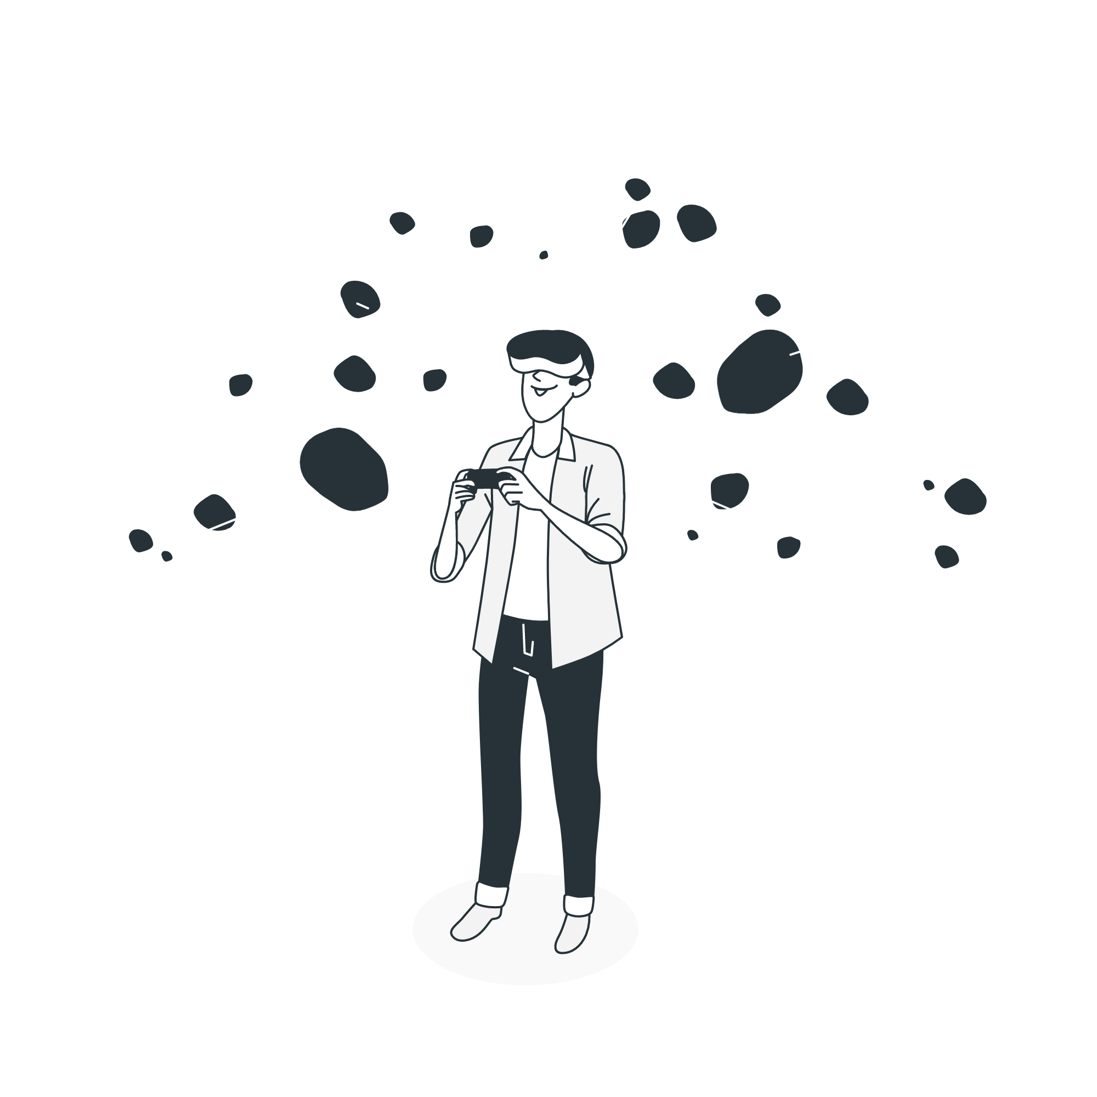

Urmează procesul de desenare și editare. Utilizatorul poate încărca în proiect fotografii sau obiecte create de el prin apăsarea butonului de “Upload”. După aceea, el va selecta oricare din butoanele din stânga pentru a crea obiecte noi, pentru a desena cu mouse-ul sau pentru a edita fotografia.
La apăsarea unui buton, el va trebui să facă setările și alegerile necesare din bara de sus sau din fereastra care va apărea pe ecran. Dacă dorește să modifice obiecte deja existente pe planșă, utilizatorul va selecta obiectul respectiv dând click pe el și va aduce modificările necesare din bara de proprietăți din dreapta.

Slide 40

În cele din urmă, dacă utilizatorul dorește să salveze opera creată, va selecta butonul “Save As…”, care îi va deschide o fereastră cu aplicația de gestionare a fișierelor folosită în mod frecvent, de unde poate schimba denumirea proiectului, formatul de salvare și poate alege fișierul în care să se salveze proiectul.
Când utilizatorul va dori să înceteze activitatea în cadrul aplicației, poate pur și simplu să închidă aplicație. De menționat, însă, că dacă proiectul nu a fost salvat înainte de părăsirea aplicației, pe ecran va apărea o casetă de dialog, în care utilizatorul va trebui să aleagă dacă vrea să salveze priectul înainte sau nu.

Slide 41
PORTABILITATE
Qt furnizează un API consistent pentru dezvoltarea aplicațiilor, indiferent de platforma pe care rulează. Aceasta înseamnă că funcționalitățile specifice ale sistemului de operare sunt abstractizate printr-un set comun de interfețe, facilitând portabilitatea și OpenGL este proiectat pentru a fi independent de platformă, ceea ce rezultă că din nou codul scris pentru o platformă poate fi portat relativ ușor pe alte platforme fără a necesita modificări semnificative.
Însă, pentru acest proiect, unica platforma va fi Windows cu posibilitatea ca pe viitor să realizăm versiuni puțin modificate pentru platforme diferite.

Slide 42
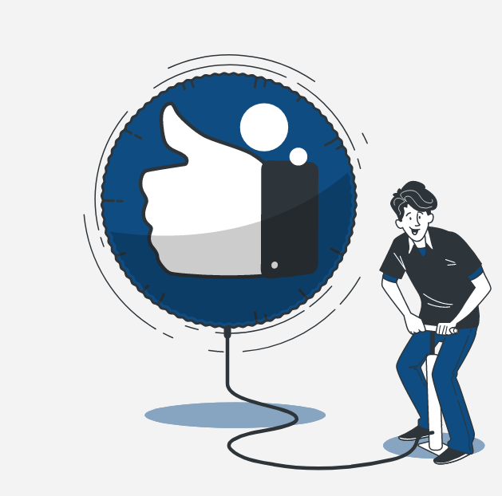
VĂ MULȚUMIM!
Așteptăm întrebările voastre!
BONCEA Natalia Georgiana
GRIGORAȘ Marius Andrei Cosmin

